Slide 1
Capstone Design
友GI
20150035 김가영
20150207 박미지
20152852 박수현
友기기

Slide 2
CONTENTS
01 02 03
This week
진행상황
Next week
- 이번주 스케줄
Char-bot 증상 트레이닝
App prototype
Google map 연동
다음주 스케줄

Slide 3
01
Capstone Design
“ 01. This Week ”

Slide 4
역할분담 및 스케쥴
Capstone Design
01
[ This Week ]
김가영
박미지
박수현
질병 DB에 질병코드와 질병명, 예방법 insert 및 쿼리
로그인/회원가입 UI 디자인 및 기능 구현
처방전에서 날짜 및 질병 코드 추출

Slide 5
02
Capstone Design
“ 02. 진행상황 ”

Slide 6
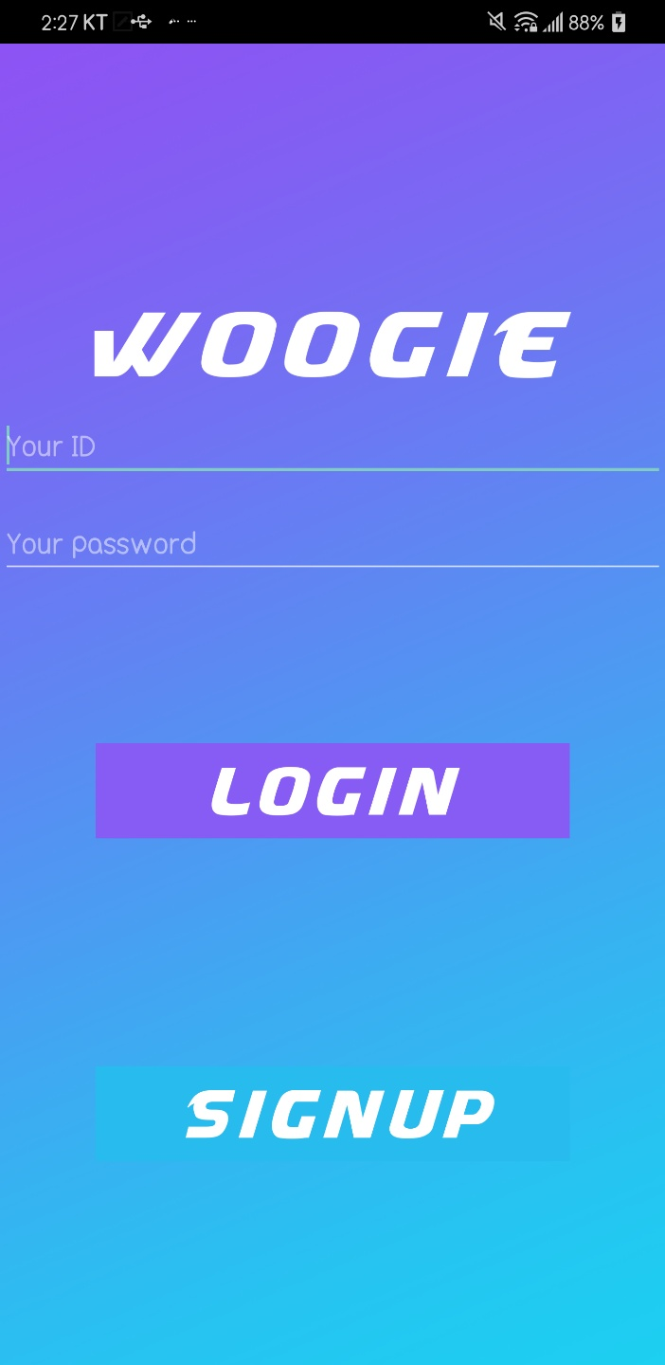
Capstone Design
02
로그인 UI
로그인 & 회원가입
LOGIN → WOOGIE app 바로 실행
SIGNUP → 회원가입 후 login화면으로 다시 이동
소제목

Slide 7
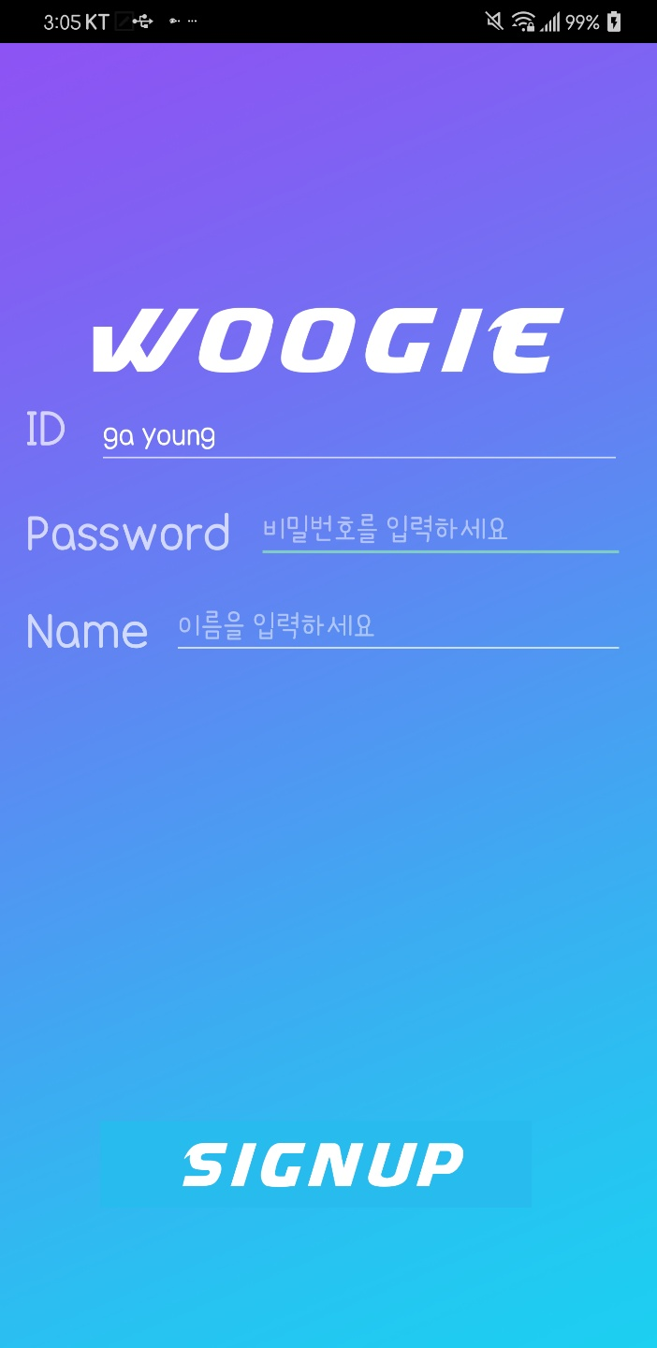
Capstone Design
02
로그인 UI
로그인 & 회원가입
LOGIN → WOOGIE app 바로 실행
SIGNUP → 회원가입 후 login화면으로 다시 이동
소제목

Slide 8

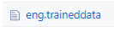

Capstone Design
02
질병코드 추출
OCR api
optical character recognition engine for various operating systems
이미지로 된 언어를 판독하여 text형식으로 반환
소제목

Slide 9
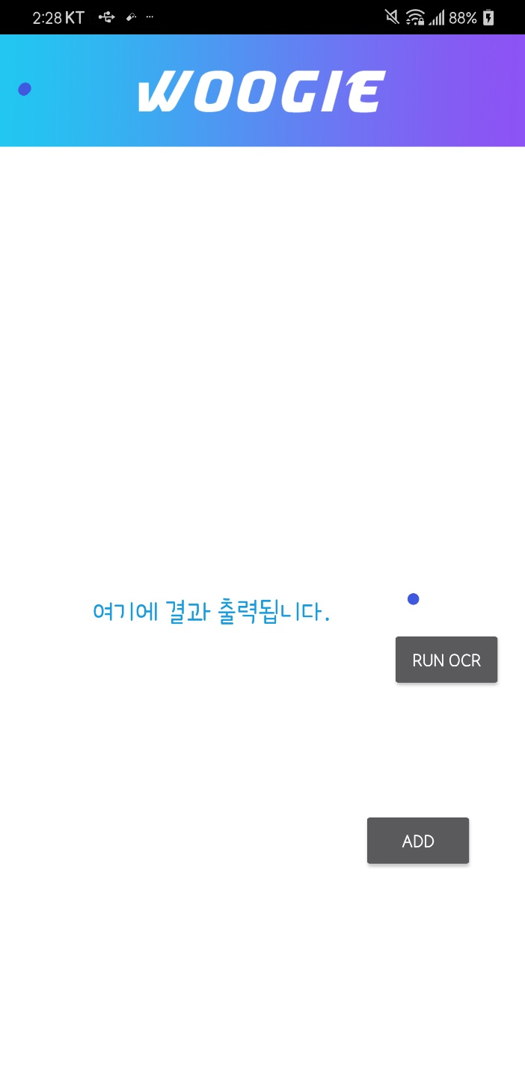
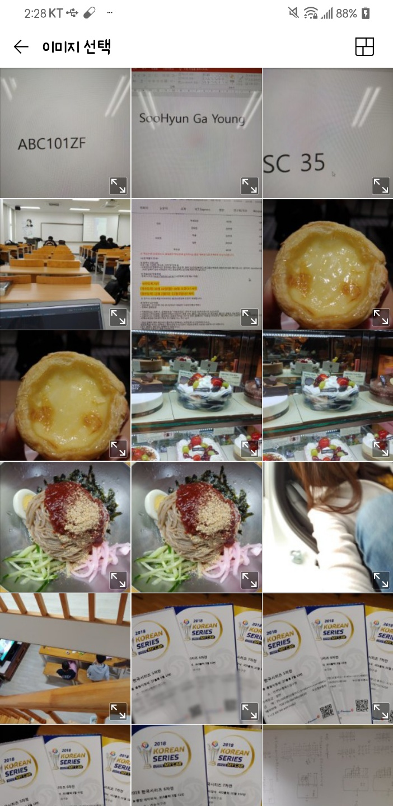
Capstone Design
02
질병코드 추출
Text 추출 실행
사진
소제목

Slide 10
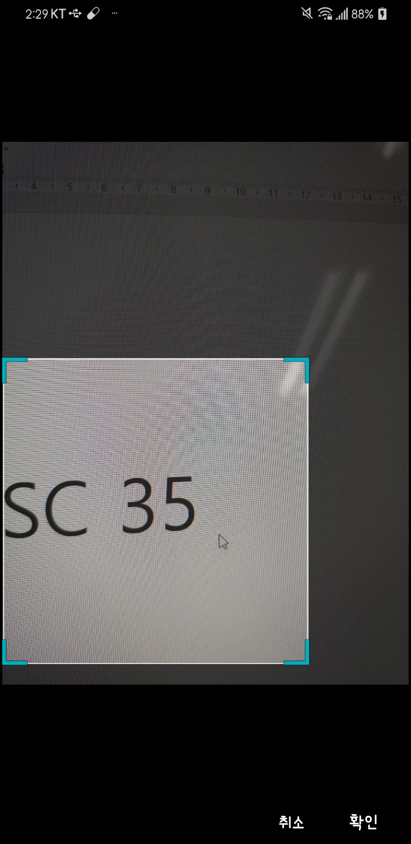
Capstone Design
02
질병코드 추출
Text 추출 실행
사진
소제목

Slide 11
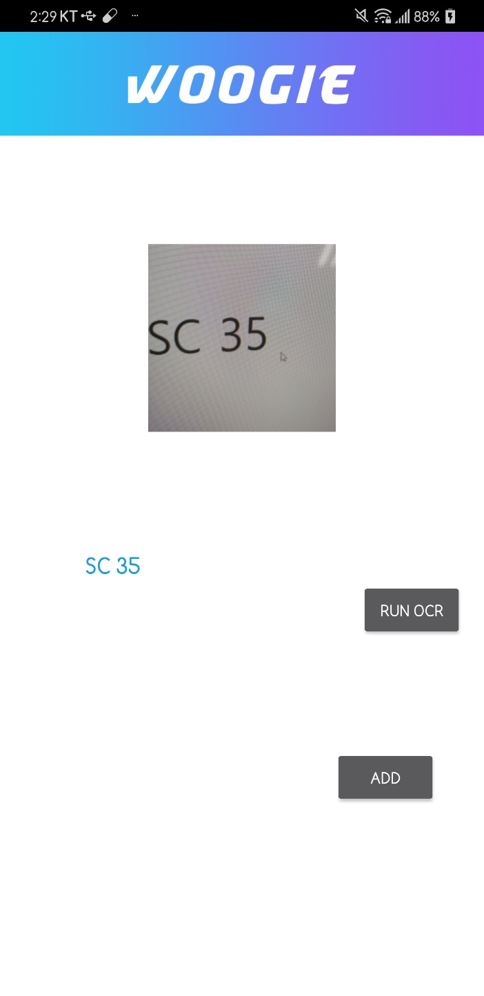
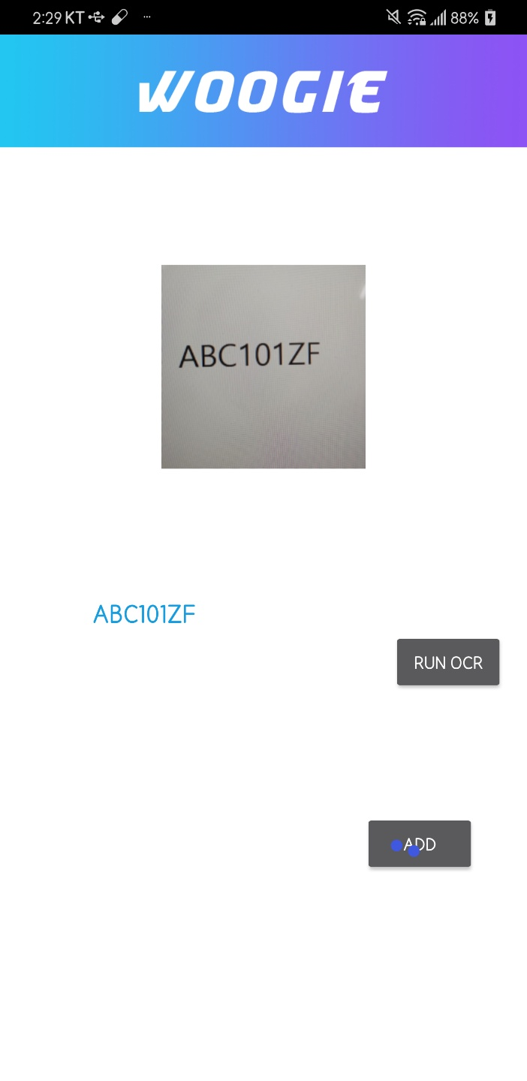

Capstone Design
02
질병코드 추출
Text 추출 실행
소제목

Slide 12




Capstone Design
02
DB구축
DynamoDB
소제목
EC2 server (+ Apache Tomcat) 과 DynamoDB 연동을 통해 DB 접근 성공
EC2 server와 Android App 사이 연동 과정에서 문제 발생

Slide 13


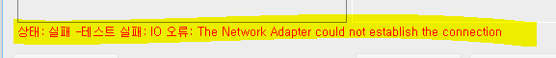
Capstone Design
02
DB구축
RDS
소제목
DB engine으로 ORACLE을 사용하는 RDS로 DB 대체
SQL developer → connection 오류 발생

Slide 14

Capstone Design
02
DB구축
phpmyadmin
소제목
php가 포함된 server ‘phpMyAdmin’ 사용
앱에서 회원가입 시 사용자 정보 DB에 insert확인

Slide 15
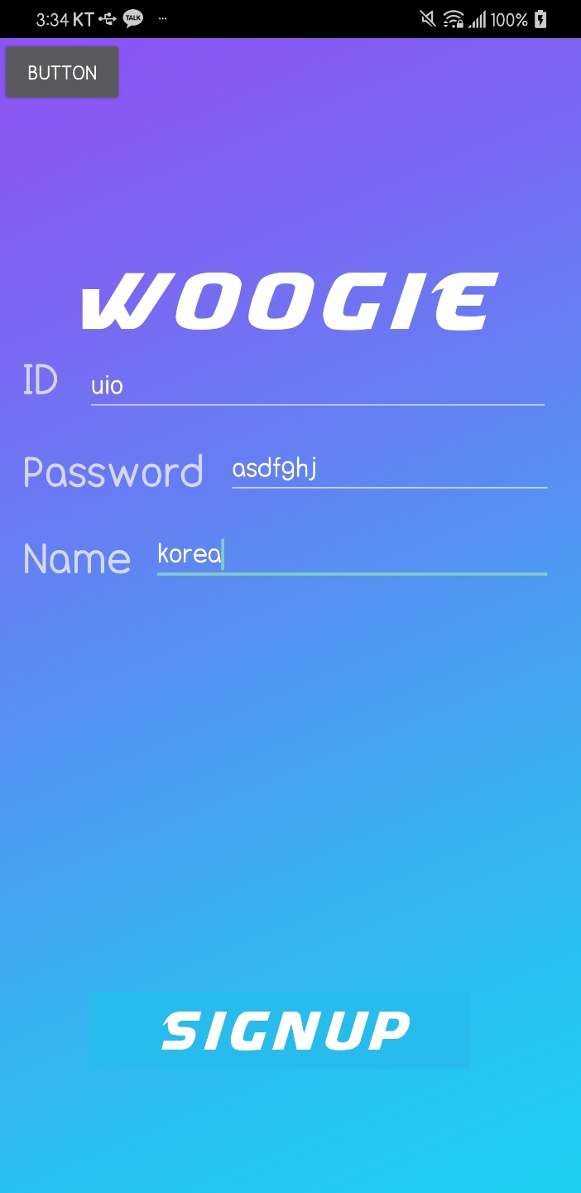
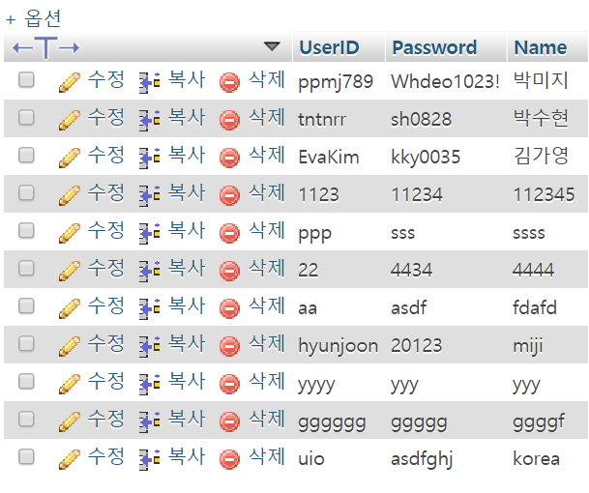
Capstone Design
02
DB구축
phpmyadmin
소제목
php가 포함된 server ‘phpMyAdmin’ 사용
앱에서 회원가입 시 사용자 정보 DB에 insert확인

Slide 16
03
다음주 스케쥴
Capstone Design
“ 03. Next week”
MINHEEBLOG

Slide 17
다음주 스케쥴
Capstone Design
03
[ Next Week ]
김가영
박미지
박수현
- Health 화면 UI 및 질병과 예방법 개발
- 추출한 질병 코드 DB 전송 및 월별 조심해야 하는 예방법 DB 구축
- 처방전에서 날짜 및 질병 코드 추출
- Health Activity DB 쿼리 문 작성
- 로그인 DB 쿼리 작성

Slide 18
Capstone Design
THANK
YOU
발표자 박 수 현

